Slide 1

Cuisine du monde
BOUCHIKHI Taha
LOEILLET Amaury
MARSAN Florian
MOLINARES Diógenes PERCHAPPE Marine

Slide 2

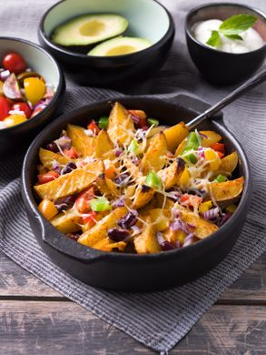
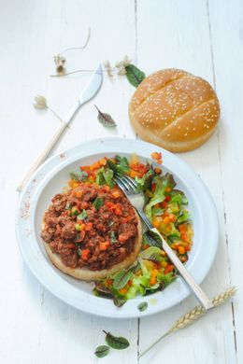

Plan
Tests Unitaires
Tests Intégration
Tests Utilisateur
GITHUB
Documentation
Backlog
Avancement

Slide 3
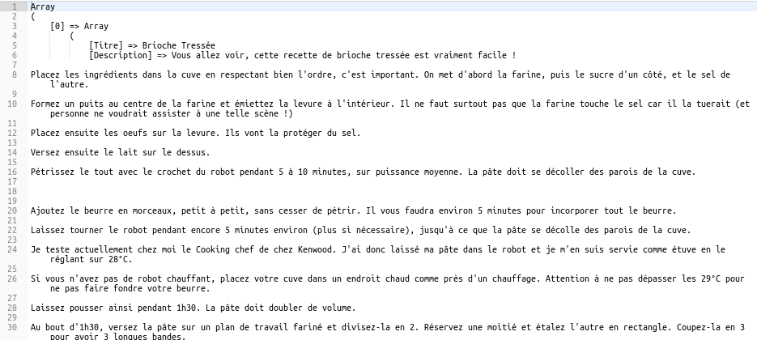
Tests Unitaires
Test 1/2

Slide 4
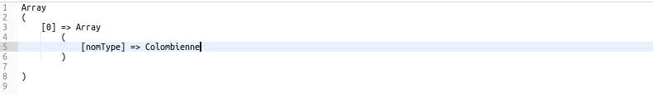
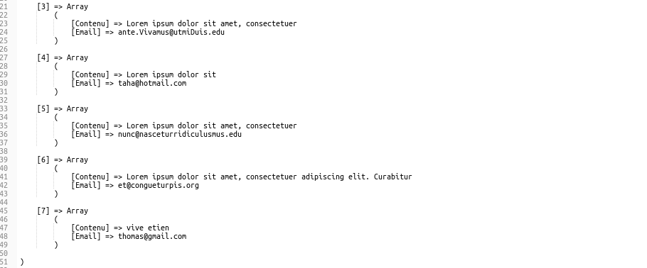
Test 2/2

Slide 5
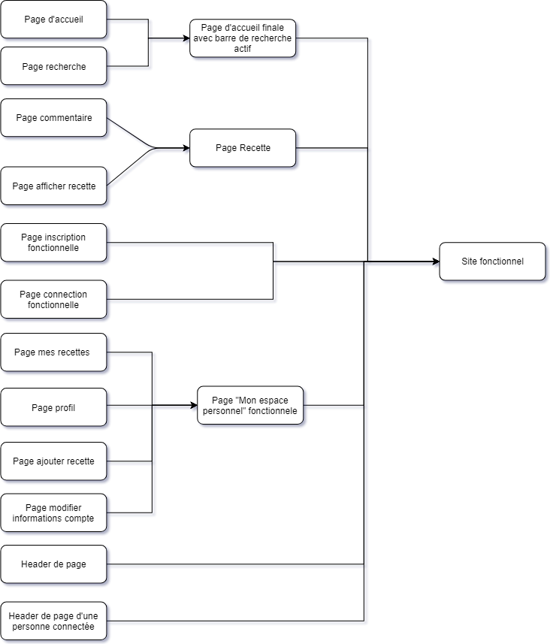
Tests Intégration (ascendant)
Schéma

Slide 6
Test d’intégration effectués 1/3
Situation : intégration page commentaire avec page recette
Problème : à chaque ajout de commentaire ça marchait, mais ca redirigeait vers une autre page de recette
Résolution : sur le code, la redirection se faisait pour la page de recette avec l’idRecette=1;

Slide 7
Test d’intégration effectués 2/3
Situation : Intégration du header connecté aux pages d’utilisateur connecté
Problème : bug d’affichage du header, les onglets s’affichaient en bas
Résolution : le problème venait de la récupération php du l’adresse mail pour l’afficher, on a réussi a résoudre le problème

Slide 8
Test d’intégration effectués 3/3
Situation : intégration de l’affichage des recettes sur la page d’accueil
Problème : si la description de la recette était longue, l’affichage était erroné et sortait du cadre
Résolution : mise en place d’une fonction php pour afficher que les 100 premiers mots de la description

Slide 9
Tests Utilisateurs
Situation : on a demander a des étudiants se connecter sur notre site et de l’essayer a leur guise et de nous faire un FeedBack
Problème : Différents bugs ont été constatés et la majorité corrigés
Vous allez nous aider à tester ☺ si vous le souhaitez bien sûr, on vous dira quoi faire quand le moment sera venu pour l’instant, allumez vos ordinateurs

Slide 10
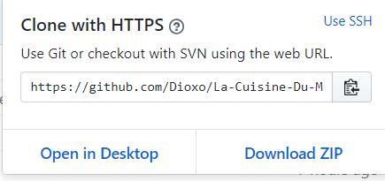
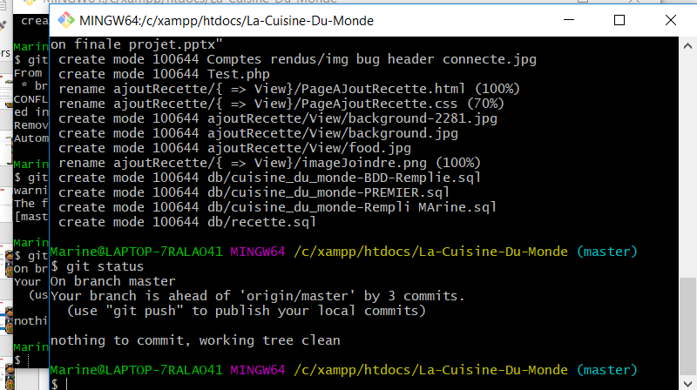
GITHUB
Ce service est un hébergeur permettant une collaboration entre utilisateurs pour la progression d’un projet.
Aidant ainsi au bon fonctionnement et à l’avancement du projet lors des mises à jour du fichier.

Slide 11
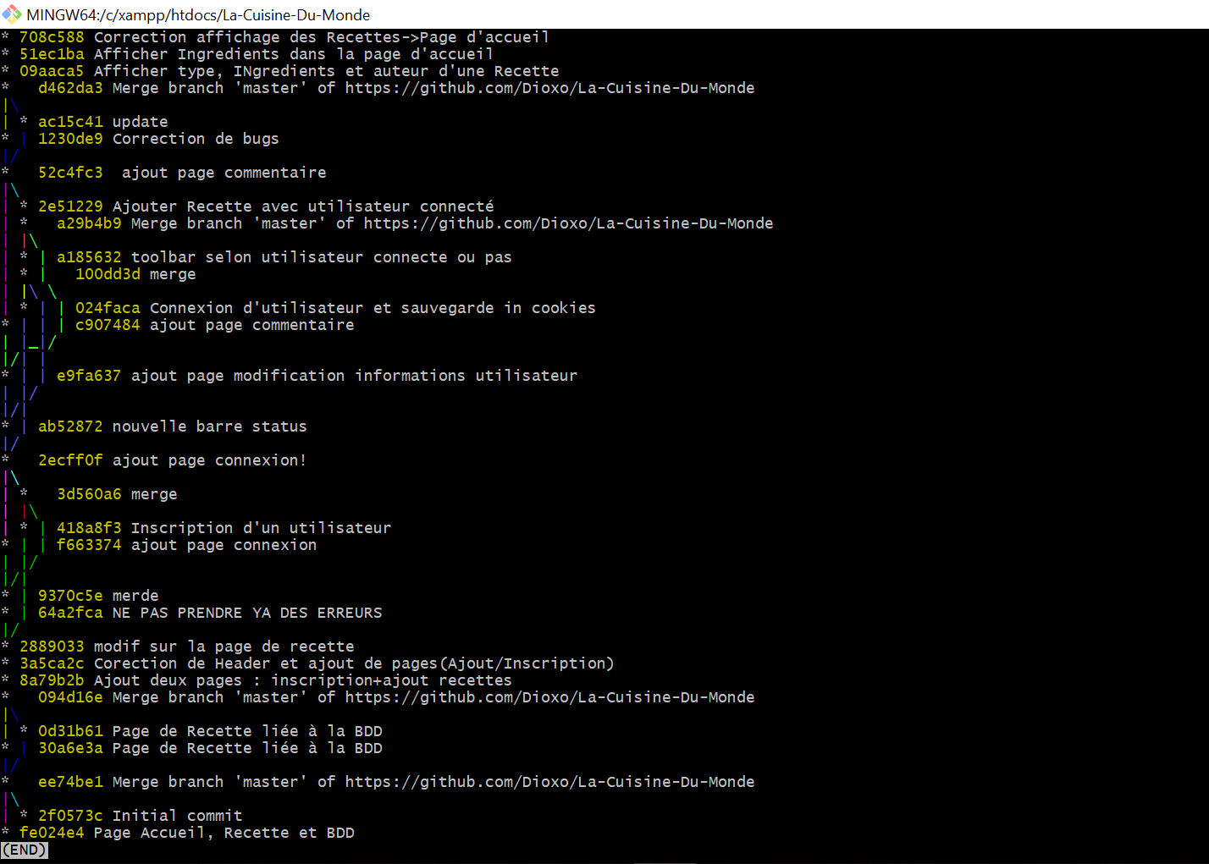

Slide 12
Documentation
Manuscrite
Cahier des Charges
Document d’installation
Document d’utilisation
C:\Users\Marine\Desktop\Cours L2\Génie Logiciel\04 - Projet\Projet20182019

Slide 13
Backlog

Slide 14
Avancement
Lien vers le site
http://127.0.0.1/La-Cuisine-Du-Monde/

